Slide 1
Arbetsgruppsmöte 5 utbud av vårdtjänster

Slide 2
Agenda
Välkommen
Status kortsiktig och långsiktig plan
Utvärdering av arbetssättet
Kommande möten

Slide 3
Välkommen
Nya deltagare i arbetsgruppen
Statusrapporten till rådet
Minnesanteckningarna från förra mötet

Slide 4
Status, plan för kort och lång sikt

Slide 5
Status – Vårdtjänster (informatik)
Möte med Region Stockholms utbudstjänst 19 Maj 2025.
  Bakgrund och syfte
  Kopplingar till andra system eller tjänster
  Vem sätter det detaljerade vårdutbudet för verksamheterna?
  Statistik
Analyserat vårdtjänster från Region Stockholm
  Sammanställning
  Identifierat begrepp från ”fel” hierarki
  Identifierat inaktiva begrepp
Analyserat kontaktorsaker från Region Skåne
  Sammanställning
  Identifierat begrepp från fel hierarki
  Identifierat begrepp som finns i urval vårdtjänster och Region Stockholms tillägg
  Påbörjad mappning av kontaktorsaker inom ögonsjukvård mot Snomed CT med hjälp av Snap 2 Snomed verktyget
  67 kontaktorsaker som kan mappas mot Snomed CT
    Förslag: Robert och Hanna mappar. Åke granskar. Finns det fler som önskar delta?
Möte mellan Socialstyrelsen och E-hälsomyndigheten 23. Maj
  Syfte: Diskutera inför Snomed release

Slide 6
Sammanställning av analys vårdtjänster Region Stockholm

Slide 7
Sammanställning av analys kontaktorsaker Region Skåne

Slide 8
Fråga till arbetsgruppen
500221000057105 |urval vårdtjänster|
  Består i dagsläget av 559 begrepp som beskriver olika typer av vårdtjänster, både primitiva och fullt definierade begrepp. Samtliga begrepp kommer ur hierarkin procedure.
  Fråga: bör dessa vårdtjänster grupperas på något sätt? Exempelvis så att alla vårdtjänster inom öron- näs och hals går att filtrera bland de 559 vårdtjänster?
  Robert: man kan göra detta med hjälp av ECL (expression constraint language) men jag måste först veta uppdelningen av olika specialiteter som vi vill att man ska kunna filtrera på.

Slide 9



Matris
= Snomed CT begrepp som är en typ av åtgärd och medlem av 500221000057105 |urval vårdtjänster|
= Snomed CT begrepp som är en typ av åtgärd men inte medlem i 500221000057105 |urval vårdtjänster|
71388002 |åtgärd|
Alla vårdtjänster är olika typer av åtgärder i Snomed CT men alla åtgärder är inte vårdtjänster
Eftersom Snomed CT har en hierarkisk struktur bör man kunna hitta alla åtgärder inom urvalet kopplat till ett visst medicinskt område genom en Expression constraint language (ECL) sökning.

Slide 10



71388002 |åtgärd|
ECL sökning skulle då ge oss alla vårdåtgärder på lungor som tillhör urvalet vårdtjänster
Syntax:
^ 500221000057105 |Care service reference set (foundation metadata concept)| AND << 118695007 |Procedure on thorax (procedure)|

Slide 11
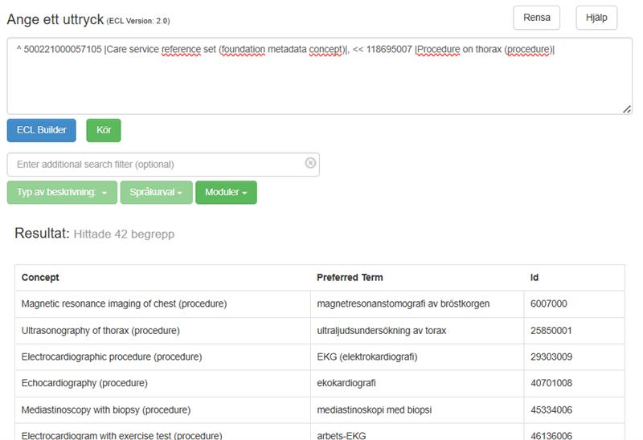
Test av sökningen med ECL
Söker på medlemmar av urval vårdtjänster som är åtgärder på thorax
42 begrepp inom urvalet som är åtgärder på thorax
Eventuellt inte bästa sättet av dela upp urvalet enligt organ? (visas mer för att exemplifiera)

Slide 12
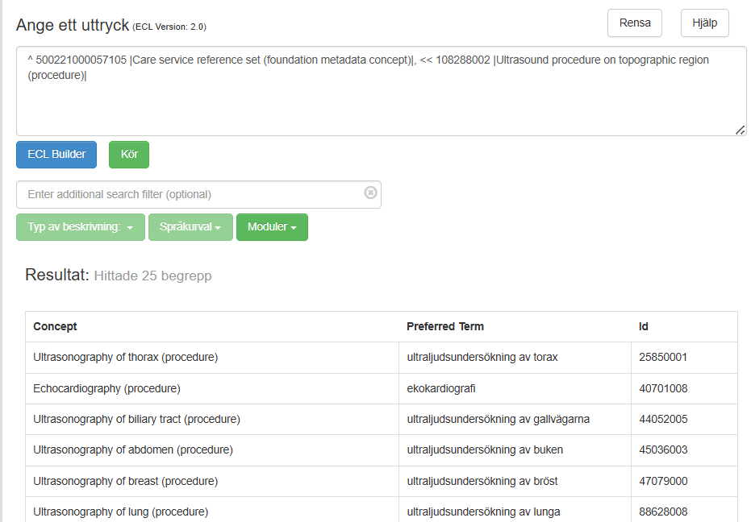
Annat exempel: typer av ultraljudsåtgärder inom urval vårdtjänster
Söker på medlemmar av urval vårdtjänster som är en typ av ultraljudundersökning
25 begrepp inom urvalet som är ultraljudsåtgärder
Det vi behöver från gruppen är hur ska man dela urvalet i olika områden?

Slide 13
Kvalitetssäkring med ämnesexperter
Material under framtagning
Delas i gruppen när det är färdigställt
Hur samordnar vi ämnesexperterna?

Slide 14
Utvärdering av arbetssättet

Slide 15
Utvärdering
Fundera i en minut per fråga och anteckna
Vad har vi gjort bra?
Vad behöver vi göra bättre?

Slide 16
Kommande möten
Frekvens 1 gång per månad i arbetsgruppen, ev tätare för vissa arbeten som görs inför arbetsgruppsmöten.
Förslag:
      3/9 13-14.30
      7/10 13-14.30
      5/11 13-14.30
      3/12 13-14.30
Öppet digitalt möte i november
Förslag 11 eller 12/11, syfte att de som är intresserade av vad vi arbetat med i arbetsgruppen får det presenterat, ev efterfråga ämnesexperten denna väg också.

Slide 17
Trevlig sommar
Tack för gott samarbete under våren 2025

